Slide 1
Информационный стенд «История одной фотографии»
Выполнила:
Ученица 2 класса МБОУ «Новопоселковская СОШ им.И.В.Першутова»
Руководитель:
Учитель начальных классов
Филянович Оксана Михайловна

Slide 2
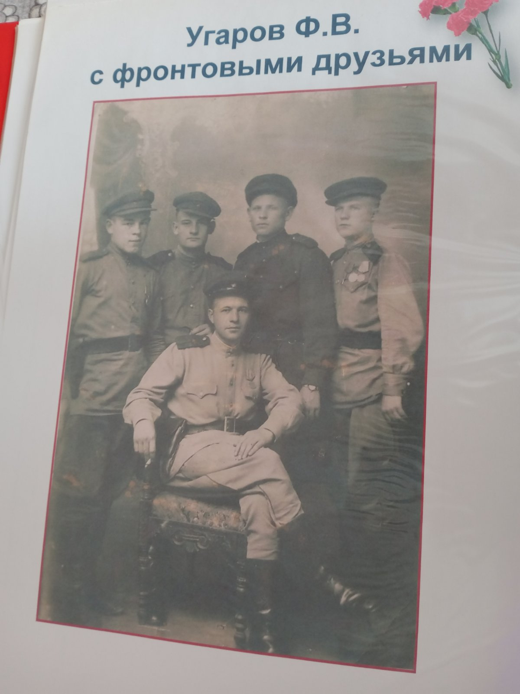
Данный стенд посвящен жизненному пути моего прадедушки Угарова Фёдора Васильевича (3.02.1926 - 25.04.2003)

Slide 3
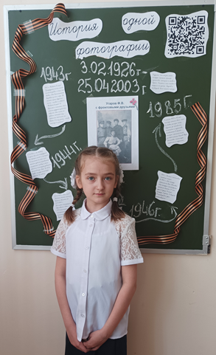
Мой стенд называется «История одной фотографии», и это не просто так
Мне захотелось узнать, что же стоит за той фотографией моего прадедушки с фронтовыми товарищами, какой жизненный путь он прошел, как проходила его жизнь в годы Великой Отечественной войны, и вот что мне удалось выяснить:

Slide 4
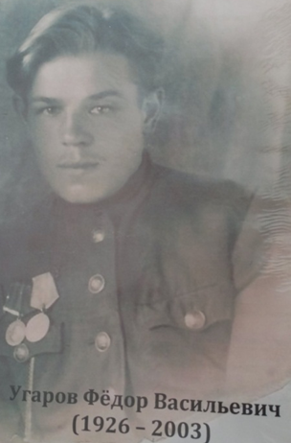
Однажды вечером бабушка взяла в руки старый альбом с пожелтевшими фотографиями. На одной фотографии был изображен молодой человек в военной форме. Грудь украшают медали. На обороте дата 1944 год. Фотографии 79 лет! Это был мой прадед, тогда ему было 18 лет.

Slide 5
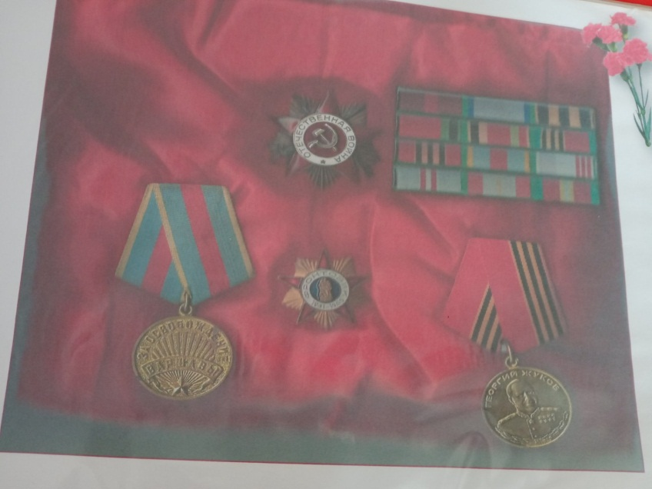
В 1943 году прадедушке исполнилось 17 и он отправился на фронт. На войне был связистом. Об одном подвиге дедушки нам рассказал его старший брат, который тоже воевал и был летчиком. Это произошло 22 марта 1944 года. В одном бою прадедушка был серьезно ранен и контужен. Но, несмотря на это, смог сцепить зубами разорванный телефонный провод и этим обеспечил командиру дивизиона бесперебойную связь. За этот подвиг прадед награжден медалью «За отвагу».

Slide 6
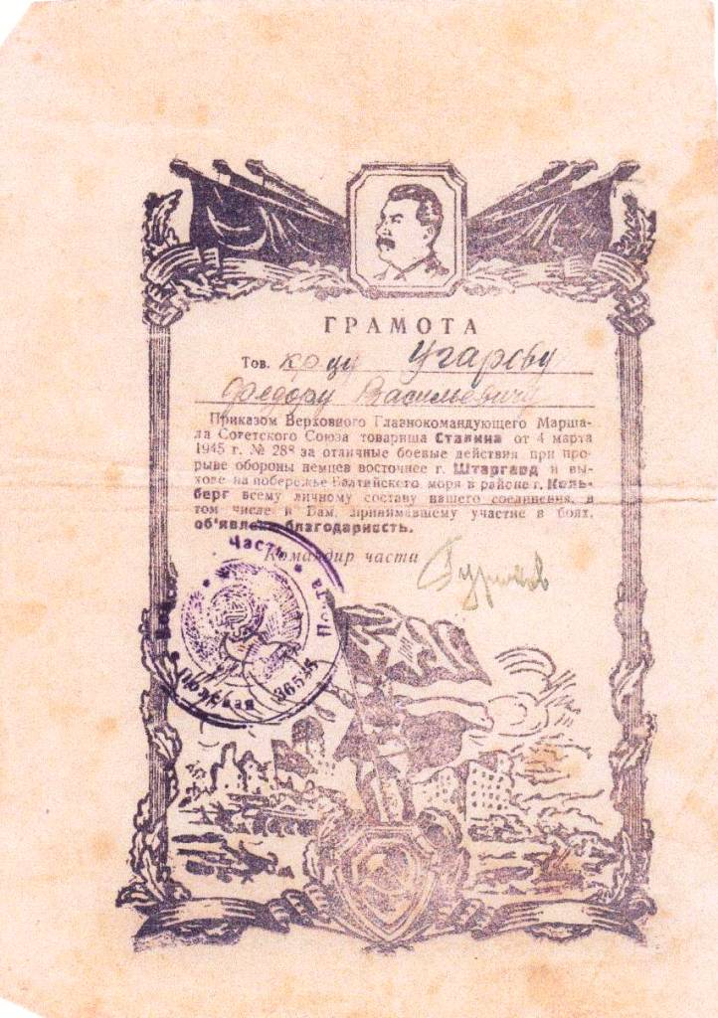
Читаем строки приказа военного времени 12 ноября 1944 года: «От имени президиума Верховного Совета Союза ССР награждаю телефониста I дивизиона красноармейца Угарова Федора Васильевича за то, что он в боях 22 октября 1944 года, восстановил 8 порывов, чем обеспечил связь командиру дивизиона для ведения огня по контратакующему противнику». Вот такой мой прадедушка!

Slide 7
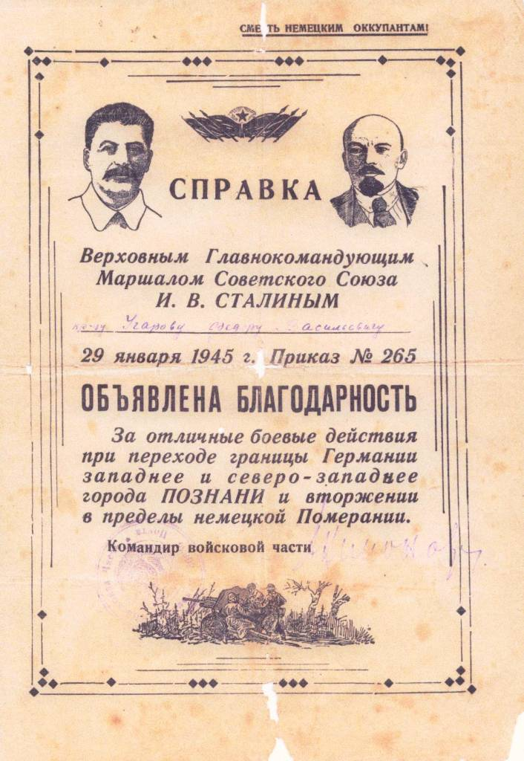
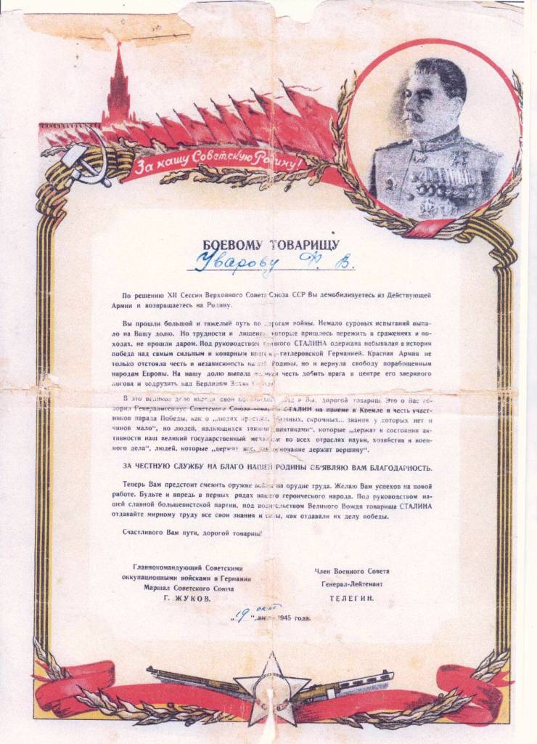
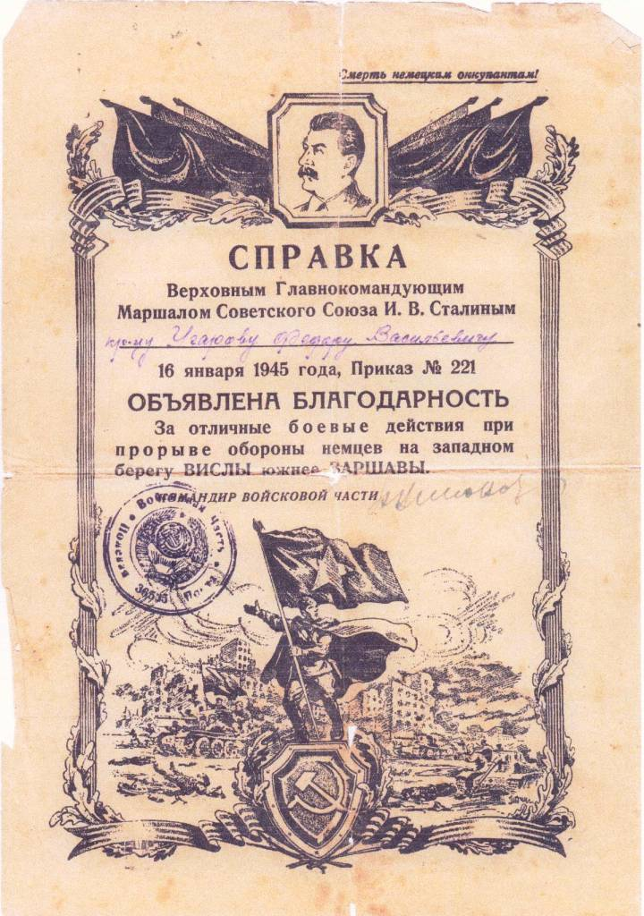
Прадед воевал с 1943 по 1945 год. Был дважды ранен, контужен. Прадедушка Федор Васильевич участвовал в освобождении многих стран от фашистов, награжден медалями за освобождение Варшавы и Берлина. Победу встретил в Германии.

Slide 8
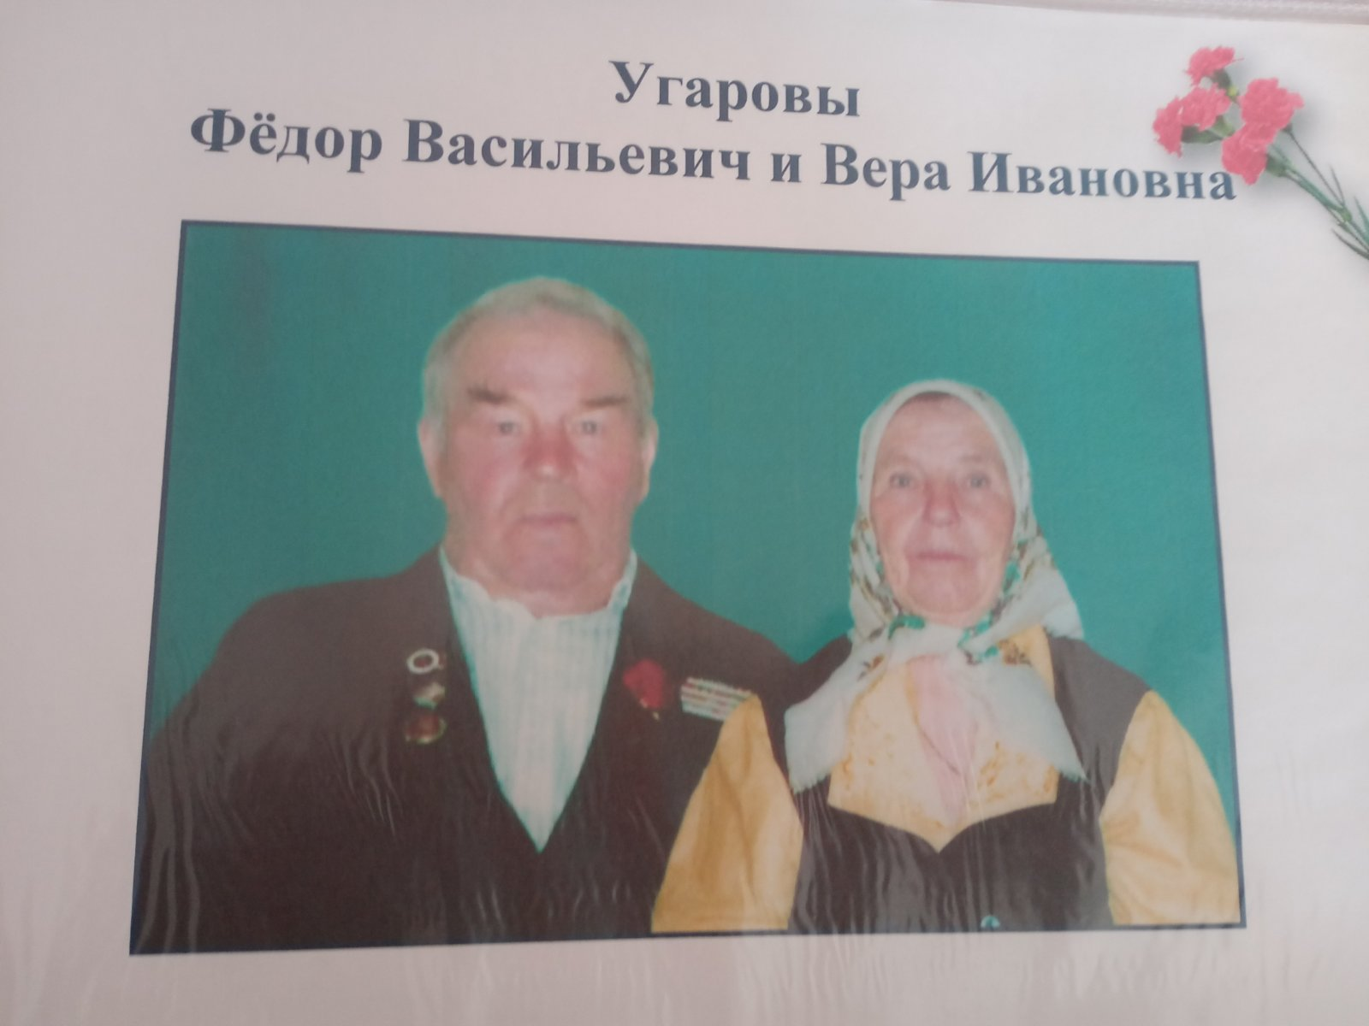
После демобилизации Угаров Федор Васильевич вернулся домой, участвовал в восстановлении народного хозяйства. В 1946 году он женился 57 лет прадедушка и прабабушка прожили вместе, как говорят, душа в душу! В семье прадеда 6 детей, 12 внуков, 19 правнуков, 1 праправнучка!

Slide 9
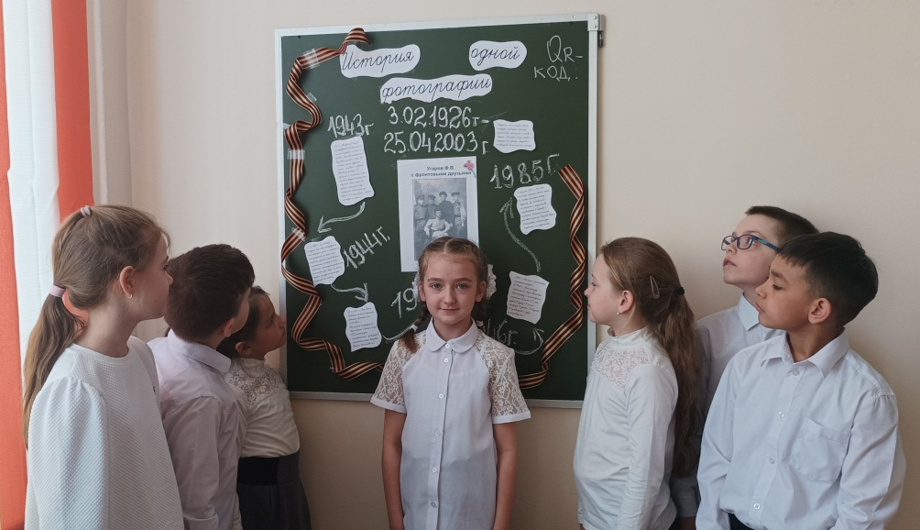
Мой стенд содержит цитаты из разговора с моей бабушкой и висит в нашем классе на классной доске
Место было выбрано не просто так. Моя работа над стендом вызвала большой интерес у моих одноклассников к жизни их родных, воевавших в Великой Отечественной войне
Вместе с нашим учителем Филянович Оксаной Михайловной, мы решили, что информацию на этом стенде будем обновлять каждую неделю и будем узнавать о новых подвигах героев Великой Отечественной войны

Slide 10
Спасибо за внимание!

